Slide 1
Kemidag 03-10-19
Kemi – lidt om farlighed ?
Kemi – hvad er det nye ?
Hvilken rolle får instruktionen der ?
Hvad gør vi nu ?
Hans S. Knudsen
Seniorkonsulent
Hsk@amcentret.dk

Slide 2
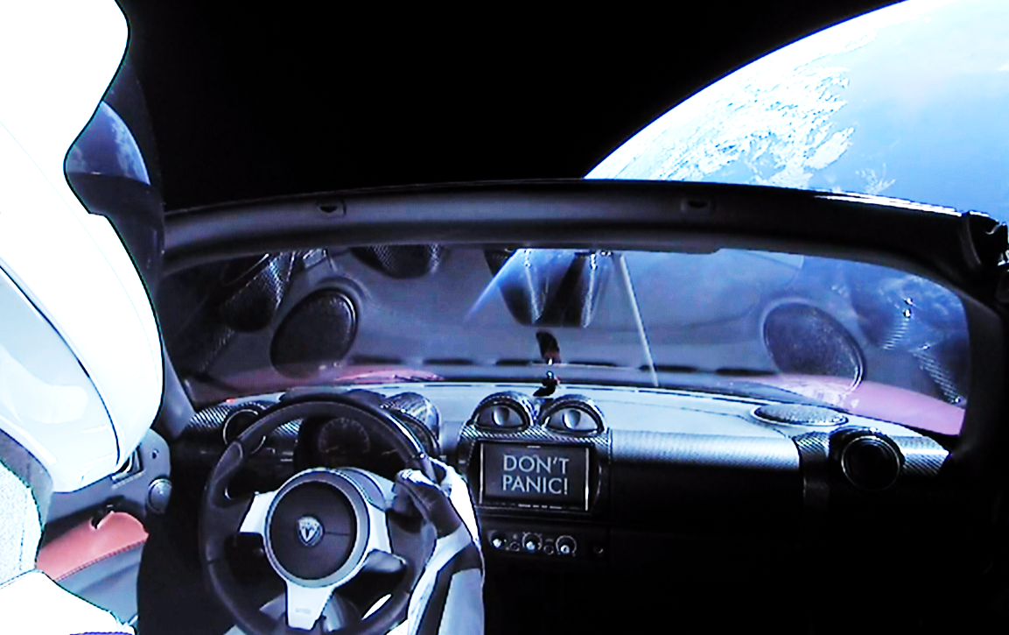
Ny regler pr. 01-07-2019
Ændringsbekendtgørelsen om stoffer og materialer nr. 254 af 19-03-2019
Tag det roligt
Don’t panic

Slide 3
Ny regler pr. 01-07-2019
Ændringsbekendtgørelsen om stoffer og materialer nr. 254 af 19-03-2019
Program:
8.45-11.00 De nye regler
11.00-11.45 Gennemgang af eksempler.
11.45-12.00 Afslutning-afrunding
Og skal nok huske små pauser

Slide 4
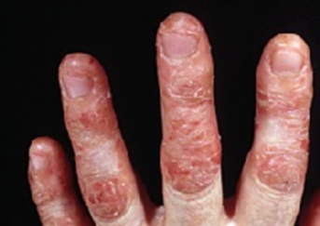
Forsvarlig kemikaliehåndtering – hvorfor?
Hudlidelser (eksem/allergi) er den hyppigste anerkendte erhvervssygdom i DK
2500 muligt arbejdsbetingede hudlidelser anmeldes årligt
Næsten en fordobling af anmeldelser de sidste 10 år
70 % af anmeldelserne anerkendes som forårsaget eller forværret af arbejdet
Kilde I-BAR vejledning ”Eksem og hudallergi, 2014

Slide 5
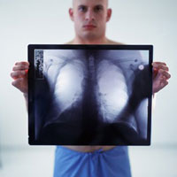
Forsvarlig kemikaliehåndtering – hvorfor?
Lunge/astma sygdomme ca 700 pr år
Kræft ca 600 pr år
Nerveskader ca 600 pr år
Kilde Arbejdsmarkedets erhvervssikring rapport

Slide 6

Kemi
Der findes ikke giftstoffer
Kun giftdoser

Slide 7
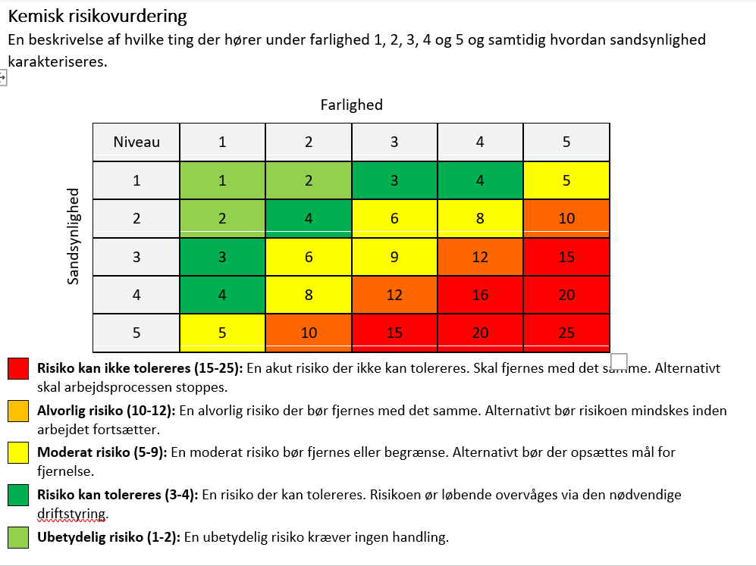
Risiko

Slide 8
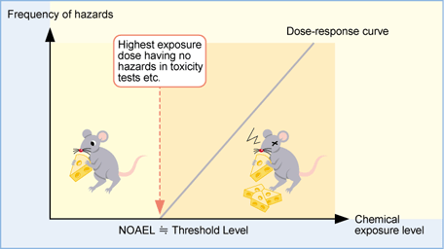
Risiko

Slide 9
Kemi-kodenummer
Før Efter
00 0
0 1
1 2
2 3
3 4
4 5
5 6
Notes:
Alle kombinationer

Slide 10
Kemi-kodenummer
Tallet før bindestregen
Det beregnede MAL (Måletekniske Arbejdshygiejniske Luftbehov)m3 luft pr. liter produkt
00 30 m3/l
0 30-100 m3/l
100-400 m3/l
400-800 m3/l
800-1600 m3/l
1600-3200 m3/l
>3200 m3/l
Notes:
Alle kombinationer

Slide 11
Kemi-kodenummer
Tallet efter bindestregen - skade
0. Vand
Skade ved sprøjtetåge - ikke ved kontakt
Skade ved indtagelse og indånding – ikke ved hud/øjenkontakt
Skade ved kontakt med hud og øjne – let allergi
Risiko for ætsning
Stærk allergi, meget sundhedsskadeligt – alle optagelsesveje
Kræft, giftig
Notes:
Alle kombinationer

Slide 12
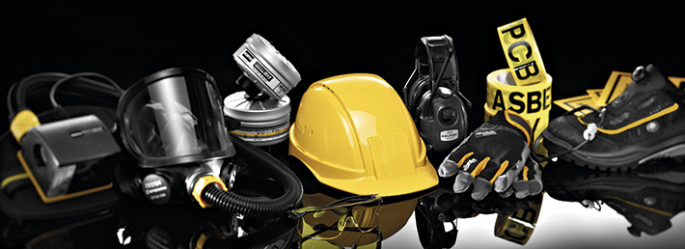
Mærkning af produkt
MAL-kode
I bekendtgørelsen om arbejde med kodenummererede produkter (AT’s bek. nr. 302 af 13. maj 1993) findes:
  Regler for højst tilladte MAL-kode til forskellige arbejdsprocesser, f.eks. malearbejde indendørs.
  Krav til ventilation der, hvor arbejdet udføres
  Regler for brug af personlige værnemidler ift. MAL-kode
  Bilag 7 – skema VII.3
  Regel

Slide 13
Kemisk APV
APB-kravet ophæves – og erstattes af:
1. juli 2019 – ABP kravet er ophævet, nye regler
Fokus på oplæring og instruktion, kemisk risikovurdering af arbejdsprocesser og sikkerhedsdatablade
AMO skal deltage i den kemiske risikovurdering!

Slide 14
Baggrunden for og intentionen med de nye regler
Hvad siger de nye regler?
Kemiske APV – hvad er det og hvilke vurderingskriterier skal indgå heri?
Hvordan bruges eksponeringsscenarier?
Substitution - hvornår, hvorfor og hvordan?
Krav til instruktion - indhold og form

Slide 15
Kemisk APV
Kemisk risikovurdering (kemisk APV) er en del af den almindelige APV
Direktivfastlagt i Kemisk Agens Direktivet (98/24/EF)
Kemisk risikovurdering er ikke nye regler, men hidtil har reglerne kunnet opfyldes med APB
Implementeret i:
  Bekendtgørelse om arbejde med stoffer og materialer
  Bekendtgørelse om foranstaltninger til forebyggelse af kræftrisikoen ved arbejde med stoffer og materialer
Vejledning om arbejde med stoffer og materialer

Slide 16
Kemisk APV
Fremgangsmåde
Produktliste over farlige stoffer og materialer
Komplet samling af sikkerhedsdatablade
  Ansatte skal have adgang til produktliste og sikkerhedsdatablade
3. Risikovurdering af virksomhedens
arbejdsprocesser, hvor der arbejdes med
farlige stoffer og materialer

Slide 17
Kemisk APV
Hvilke processer skal vi risiko vurdere
Hvis vi bruger kemikalier
Hvis vi danner ”kemi”
Rengøring/maling/kemiforsøg
Hvis vi sliber, skærer og borer

Slide 18
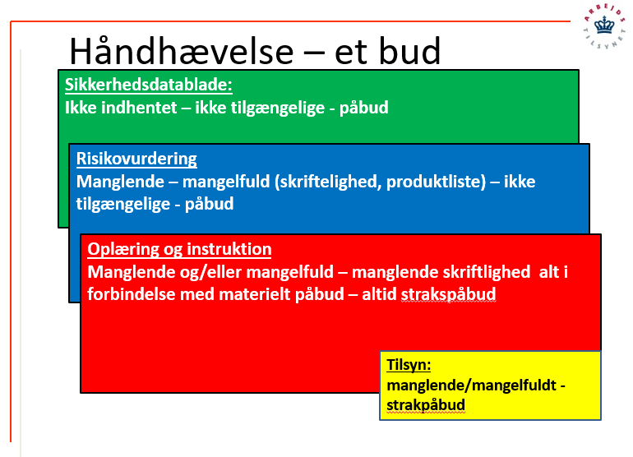

Slide 19
Kemisk APV
Sikkerhedsdatablade
Typisk stoffer og materialer, der er faremærkede
  Leverandøren har pligt til at levere SDS på dansk
    Gælder dog ikke leverandører til offentligheden, f.eks. byggemarkeder.
    Hvis de er mere end 2-3 år gamle, så skal der være en
    god forklaring!

Slide 20
Kemisk APV
Sikkerhedsdatablade
Ved produkter, der ikke er klassificeret som farlige har leverandøren ikke pligt til at levere SDS. Anmoder virksomheden om SDS træder pligten dog i kraft, hvis produktet, opfylder nedenstående kriterier:
  Har et indholdsstof der er klassificeret ≥ 1 vægt%
  Har et indholdsstof ≥ 0,1 vægt%, (≥ 0,2vol% for gasformige):
    der er kræftfremkaldende kategori 2
    reproduktionstoksisk kategori 1A/1B
    hudsensibiliserende kategori 1
    overfølsomhed ved indånding kategori 1
  Har et indholdsstof omfattet af EF grænseværdi
  Har et indholdsstof, der er på kandidatlisten

Slide 21
Kemisk risikovurdering
Kemisk risikovurdering af alle arbejdsprocesser, hvor der indgår farlige stoffer og materialer
AT’s farlighedsbegreb:
CLP-klassificering af stof/materiale (produkt)
Stoffer og materialer, hvor der er krav om et sikkerhedsdatablad (SDS)
Stoffer og materialer som er optaget med en grænseværdi i bekendtgørelse om grænseværdier for stoffer og materialer
Stoffer og materialer som er omfattet af kræftbekendtgørelsen

Slide 22
Kemisk risikovurdering
Kemisk risikovurdering af alle arbejdsprocesser, hvor der indgår farlige stoffer og materialer
Eksempler på arbejdsprocesser:
Stoffer og materialer kan være faste, flydende eller luftformige. De kan indgå i en fremstillingsproces, i en proces som et hjælpemiddel eller opstå som et biprodukt ved en proces, fx som farlige dampe.
Stoffer og materialer, kan fx være dannet ved en arbejdsproces som fx ved støv, stænk, dampe og aerosoler i luften, slibe- og borestøv med respirabelt kvarts, røg fra svejsning og lodning samt dieseludstødningsgasser.

Slide 23
Kemisk risikovurdering
Kemisk risikovurdering af alle arbejdsprocesser, hvor der indgår farlige stoffer og materialer
Kemisk risikovurdering skal indeholde følgende 7 vurderingselementer
Stoffernes og materialernes farlige egenskaber
Eksponeringsgrad, -type og –varighed
Omstændighederne ved arbejdet med de farlige stoffer og materialer, herunder mængden
Virkningen af de forebyggende foranstaltninger, der er truffet eller skal træffes
Erfaringer fra arbejdsmedicinske undersøgelser
Arbejdstilsynets grænseværdier
Leverandøroplysninger om sikkerhed og sundhed
Der er krav om skriftlighed, men det er ikke et krav at de 7 punkter skal være beskrevet særskilt – metodefrihed

Slide 24
Kemisk risikovurdering
1. Stoffernes og materialernes farlige egenskaber
Vurder sundheds- og sikkerhedsrisici
Hvordan stofferne og materialerne kan påvirke og skade kroppen. Stofferne og materialerne kan komme ind i kroppen via munden, ved indånding, ved hud- eller øjenkontakt.
Kan udsættelse give skader og symptomer:
  straks, fx akut giftig, ætsende, øjenskade
  flere timer efter udsættelse, fx skadelig ved indånding
  længerevarende udsættelse, kroniske skader fx kræft, allergi, organskade, skade på nervesystemet
Form og størrelse, dvs. væske, granulat, pulver, fordampningsevne

Slide 25
Kemisk risikovurdering
2. Eksponeringsgrad, -type og –varighed
De ansattes eksponeringen (udsættelsen) kan vurderes ved at se på type, intensitet, længde, hyppighed:
Inddrag oplysninger om:
Stoffernes og materialernes farlige egenskaber
Arbejdsprocessen og hvordan udsættelsen er forebygget
Hvilken type udsættelse der er tale om, fx indånding af dampe, aerosoler eller støv, utilsigtet indtagelse, hudkontakt, øjenkontakt fx fra stænk osv.
Varigheden af udsættelsen.

Slide 26
Kemisk risikovurdering
3. Omstændighederne ved arbejdet med de farlige stoffer og materialer, herunder mængden
Hvordan arbejdes der med de farlige stoffer og materialer?
Hvordan opbevares de farlige stoffer og materialer?
Hvordan er arbejdsstedet indrettet?
Hvor store mængder bruges der?
Hvordan kan der ske udsættelse for farlige stoffer?
Kan der ske udsættelse for farlige stoffer fra andres arbejde?
Kan der ske udsættelse for farlige stoffer fra arbejdsprocesser som fx boring, slibning eller opvarmning?

Slide 27
Kemisk risikovurdering
4. Virkningen af de forebyggende foranstaltninger, der er truffet eller skal træffes
Er de enkelte farer effektivt forebygget?
Procesudsugning (dampe/aerosoler fra væske/gas) – obs på eftersyn og vedligeholdelse
Åndedrætsværn – obs på skift af filtre
Handsker (kontakt med huden) – obs på handskemateriale, gennemtrængningstider
Beskyttelse af øjne – obs på stænk, aerosoler
Ved brand- og eksplosionsfare vurderes virkningen af metoder som fjernelse af antændelseskilder, nedbringelse af iltkoncentrationen m.v.

Slide 28
Kemisk risikovurdering
5. Erfaringer fra arbejdsmedicinske undersøgelser
Hvis der foreligger tilgængelige resultater fra arbejdsmedicinske undersøgelser af virksomhedens egne ansatte, fx i forbindelse med arbejde med bly og blyforbindelser, skal resultater herfra indgå i
risikovurderingen.
6. Arbejdstilsynets grænseværdier
Hvis der er en grænseværdi for et eller flere stoffer, skal den indgå i risikovurderingen.
Jo lavere en grænseværdi er, jo farligere er det at indånde stoffet.
Grænseværdien er ikke et udtryk for et stofs farlighed, men den kan være vejledende for en vurdering af stoffet.

Slide 29
Kemisk risikovurdering
5. Erfaringer fra arbejdsmedicinske undersøgelser
Hvis der foreligger tilgængelige resultater fra arbejdsmedicinske undersøgelser af virksomhedens egne ansatte, fx i forbindelse med arbejde med bly og blyforbindelser, skal resultater herfra indgå i
risikovurderingen.
6. Arbejdstilsynets grænseværdier
Hvis der er en grænseværdi for et eller flere stoffer, skal den indgå i risikovurderingen.
Jo lavere en grænseværdi er, jo farligere er det at indånde stoffet.
Grænseværdien er ikke et udtryk for et stofs farlighed, men den kan være vejledende for en vurdering af stoffet.

Slide 30
Kemisk risikovurdering
7. Leverandøroplysninger om sikkerhed og sundhed
Husk sikkerhedsdatablade på alle farlige produkter
Arbejdsgiveren skal indhente sikkerhedsdatablade fra leverandøren af farlige stoffer og materialer, herunder også for stoffer og materialer, som er forsynet med sætningen: ”Sikkerhedsdatablad kan på anmodning rekvireres” på etiketten.
Er der tvivl, spørg leverandøren
Arbejdsgiveren skal fra leverandøren, eller andre let tilgængelige kilder, fremskaffe yderligere oplysninger om stofferne og materialerne til brug for risikovurderingen - der kan fx være tale om, at stoffet eller materialet
bruges på virksomheden på en særlig måde, som leverandøren ikke har taget højde for i sit sikkerhedsdatablad.

Slide 31
Kemisk risikovurdering
Den kemiske risikovurdering kan have 2 udfald:
Risikovurderingen viser ikke problemer, der ikke tages højde for ved instruktion. Instruktion udføres / udarbejdes.
Risikovurderingen viser problemer, der ikke kan løses ved instruktion, hvorfor problemerne overføres til den almindelige APV-handlingsplan for løsning.
    Kan være nødvendigt med midlertidige foranstaltninger, fx værnemidler før procesventilation er opsat.
Risikovurderingen skal revideres mindst hver 3 år eller hvis der sker væsentlige ændringer

Slide 32
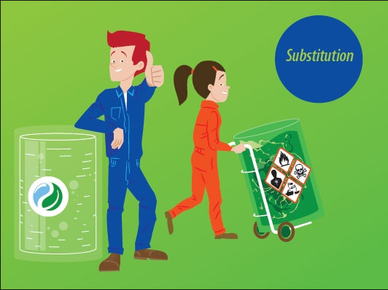
STOP princippet
STOP er nemt at huske!
Hvis man følger STOP-princippet, forebygger man i den rigtige rækkefølge.
S = Substitution (vælge sikre og mindre farlige alternative kemikalier/processer)
T = Tekniske foranstaltninger (f.eks. Lukkede systemer eller procesventilation)
O = Organisatoriske foranstaltninger (f.eks. begrænse udsættelsestiden eller antal af
personer som er udsatte, afgræns arbejdsområde, grundig hygiejne og rengøring)
P = Personlige beskyttelsesforanstaltninger (f.eks. brug af værnemidler)

Slide 33
Kemisk instruktion
Instruktion
Altid inden arbejdsopstart
Oplæringen og instruktionen er som udgangspunkt mundtlig
Skal baseres på den kemiske risikovurdering
Oplæringen og instruktionen skal passe til den enkelte virksomheds konkrete arbejdssituation og tilpasses de konkrete medarbejdere
5 punkter skal gennemgås ved oplæring og instruktion

Slide 34
Kemisk instruktion
Punkt 1
Instruktion om:
De farlige stoffer og materialer, der findes på arbejdspladsen, herunder stofferne eller materialernes navn, faremærkning, risici ved arbejde med og udsættelse for dem
Relevante grænseværdier for erhvervsmæssig eksponering skal oplyses.
Her kan produktlisten over farlige stoffer og materialer fra den kemiske risikovurdering indgå.
Om arbejdsprocessen danner eller frigiver farlige stoffer i form af støv, røg, dampe, mv.

Slide 35
Kemisk instruktion
Punkt 2
Instruktion om:
Hvordan stoffer eller materialer håndteres, bruges og opbevares sikkerhedsmæssigt og sundhedsmæssigt fuldt forsvarligt, herunder om der er begrænsninger i forhold til, hvad produkterne må bruges til.

Slide 36
Kemisk instruktion
Punkt 3
Instruktion om:
Korrekt brug af sikkerhedsforanstaltninger under arbejdet, herunder værnemidler og disses placering på arbejdspladsen,

Slide 37
Kemisk instruktion
Punkt 4
Instruktion om:
Sikkerhedsforanstaltninger ved uheld, f.eks. brand, spild og lignende

Slide 38
Kemisk instruktion
Punkt 5
Instruktion om:
Bortskaffelse af stoffer og materialer samt værnemidler efter endt brug og øvrig håndtering af affald, herunder særligt mærket affald.

Slide 39
Kemisk instruktion
Hvornår er skriftlig understøttelse af mundtlig oplæring og instruktion nødvendig?
For det første når der arbejdes med eller er risiko for udsættelse for særligt farlige stoffer og materialer.
For det andet ved særligt komplicerede arbejdsprocesser og forhold.
For det tredje når den kemiske risikovurdering i øvrigt tilsiger det.

Slide 40
Kemisk instruktion
Hvornår er skriftlig understøttelse af mundtlig oplæring og instruktion nødvendig?
Punkt 1 - særligt farlige stoffer og materialer
Eksempler
  • akut toksiske:
  • Organtoksiske
  • kræftfremkaldende
  • Mutagene
  • Reproduktionstoksiske
  • respiratorisk sensibiliserende
  • Hudsensibiliserende
  • kvælende gasser

Slide 41
Kemisk instruktion
Hvornår er skriftlig understøttelse af mundtlig oplæring og instruktion nødvendig?
Punkt 2 – Særlig komplicerede arbejdsprocesser og forhold
Eksempler
• Exoterme kemiske processer, hvor der udvikles varme ved processen,
• Kemiske processer, hvor der forekommer trykstigning ved processen,
• Processer, hvor der er risiko for brand og eksplosion.

Slide 42
Kemisk instruktion
Hvornår er skriftlig understøttelse af mundtlig oplæring og instruktion nødvendig?
Punkt 3 – når den kemiske risikovurdering i øvrigt tilsiger det.
Eksempler
Der går et stykke tid imellem, at man bruger et farligt stof eller materiale
Der arbejdes med flere forskellige farlige stoffer og materialer.
De ansatte flekser mellem forskellige arbejdsprocesser.

Slide 43
Kemisk instruktion
Dokumentation for skriftlig understøttelse af mundtlig instruktion kan fx være
Piktogrammer, videoer eller andet materiale, der er tilgængelige for de ansatte
Resultatet af den kemiske risikovurdering
Der er fuldstændig metodefrihed i forhold til instruktion!

Slide 44
Kemisk instruktion
Kan de gamle APB´er bruges?
Virksomhederne må gerne bruge eksisterende APB´er som grundlag for en effektiv instruktion af de ansatte.
Hvis APB´er er opdaterede og baseret på den kemiske risikovurdering, så de er dækkende for de nye krav
Det er virksomhedens eget ansvar, at de gamle APB´ er opdateret og baseret på den kemiske risikovurdering og dermed er dækkende for de nye fokusområder.

Slide 45
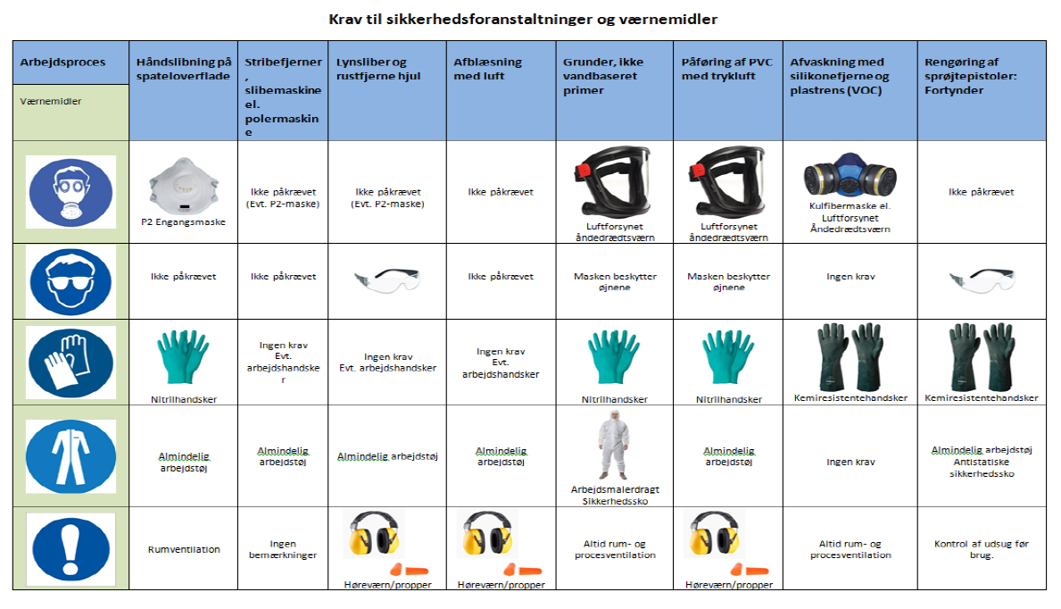
Kemisk instruktion
Eksempel på instruktion

Slide 46
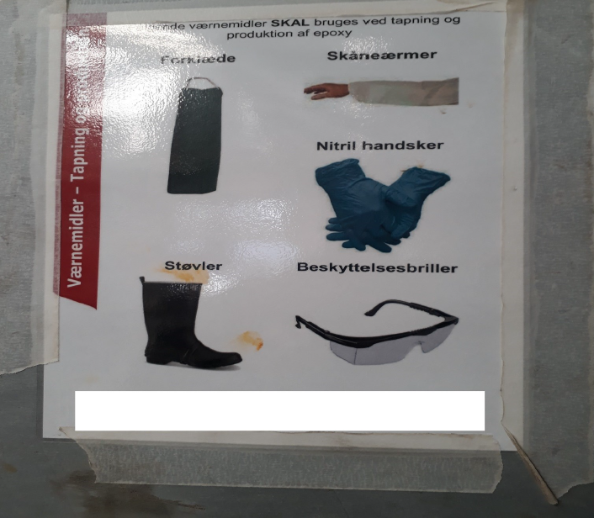
Kemisk instruktion
Eksempel på instruktion

Slide 47
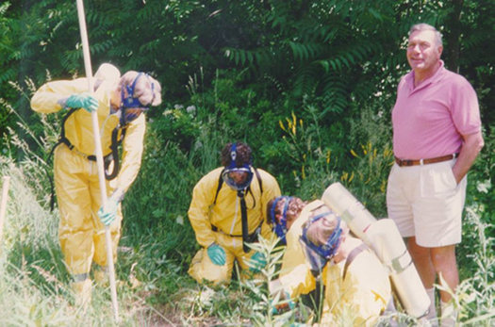
Nye krav til instruktion og oplæring
Lovkrav til formen af instruktionen
Instruktionen skal:
Gives til ansatte, der arbejder med eller har risiko for at blive udsat for farlige kemikalier (sidemandseffekt)
Gives før arbejdet påbegyndes med ny arbejdsproces
Gentages jævnligt og regelmæssigt for kræftstoffer m.fl.
Foretages på ny ved væsentlige ændringer, fx
  - Ændringer i kemikaliernes farlighed
  - Ændrede arbejdsprocesser/håndtering af kemikalier eller eksponeringer
Være mundtlig
Den mundtlige instruktion kan understøttes af skriftligt materiale:
  - Når der arbejdes med særligt farlige stoffer og materialer
  - Når der er risiko for udsættelse for særligt farlige stoffer og materialer
  - Ved særligt komplicerede arbejdsprocesser og forhold
  - Når den kemiske APV tilsiger det

Slide 48




Hvad får man ud af kemisk risikovurdering og instruktion
Lad os tale kemi
DIALOG om KEMI

Slide 49
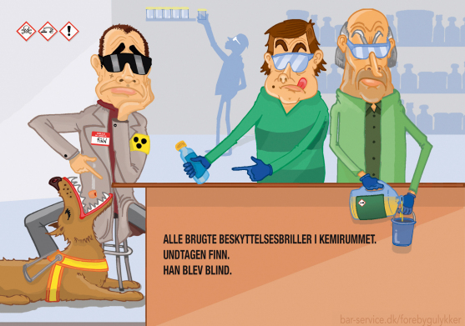
Fra individuelt til fælles kemiansvar

Slide 50
Tre-fem ting der vil være opmærksomhed på ved
AT-tilsyn
Der skal være en liste over farlige kemiske stoffer og materialer der anvendes
For de farlige kemiske stoffer og materialer der er sikkerheds-datablade for, skal de forefindes på virksomheden
De ansatte skal være instrueret og oplært i processen, hvor de kemiske stoffer og produkter anvendes, eller hvor de udsættes for sundhedsskadelig kemi. Er det særlige farlige kemikalier skal instruktionen og oplæringen være understøttet skriftlig (kan være billeder, opslag, video m.m.)
Hvis virksomheden selv har vurderet i deres kemiske risikovurdering, at deres instruktion skal være skriftlig, så skal den være skriftlig!
Den kemiske risikovurdering kan være lavet i forbindelse med den almindelig APV, særligt for mindre virksomheder – der er ikke noget formkrav til, hvordan den kemiske risikovurdering laves.

Slide 51
Eksempler
Egne

Slide 52
Eksempler
32% eddikesyre
Afkalkning

Slide 53

Eksempler

